Slide 1
এই স্লাইডটি সম্মানিত শিক্ষকবৃন্দের জন্য। তাই স্লাইডটি হাইড অবস্থায় অছে।
পাঠটি শ্রেণিকক্ষে উপস্থাপনের প্রয়োজনীয় পরামর্শ ও দিক-নির্দেশনা Slide Note এ দেয়া আছে। উপস্থাপনের পূর্বে সম্মানিত শিক্ষকগণ 'স্লাইড-নোটগুলো' দেখে নিবেন এবং প্রয়োজনে নিজের মত করে ছবি, ভিডিও, প্রশ্ন সংযোজন বা বিয়োজন করতে পারেন।

Slide 2
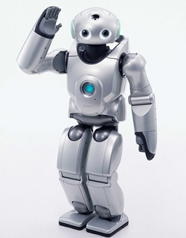
স্বাগতম
Notes:
শিক্ষার্থীদের আজকের পাঠে মনোযোগ আকর্ষণের জন্য রোবটের ছবি দেখানোর মাধ্যমে স্বাগতম জানানো যেতে পারে। শিক্ষাক ইচ্ছা করলে অন্যভাবেও শিক্ষার্থীদের স্বাগতম জানাতে প্রবেন।

Slide 3
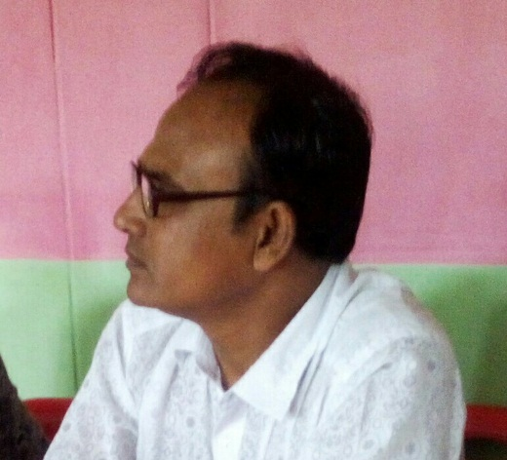
পরিচিতি
মো: আবু হাচান সরদার
প্রধান শিক্ষক
চুয়াডাঙ্গা কৃষ্ণনগর মাধ্যমিক বিদ্যালয়
কেশবপুর,যশোর
সেল: ০১৭১৫৩০৯৪২৩
অধ্যায়: ১, পাঠ:, ৮ সময় ৫০ মিনিট

Slide 4
শিখনফল
এই পাঠ শেষে শিক্ষার্থীরা---
১। রোবটের বৈশিষ্ট্য ব্যাখ্যা করতে পারবে।
২। রোবট আবিষ্কারের প্রক্রিয়া বর্ণনা করতে পারবে
পারবে।
৩। রোবট আবিষ্কারের প্রয়োজনীয়তা ব্যাখ্যা করতে
পারবে।

Slide 5
এসো এখন আমরা একটি ভিডিও দেখি।
ভিডিওটিতে তোমরা কী দেখলে?
রোবট কীভাবে কারখানায় গাড়ি তৈরি করে।
Notes:
শিক্ষক স্লাইডের ভিডিওটি দেখিয়ে শিক্ষার্থীদের কাছ থেকে জেনে নিবেন ভিডিওটিতে তোমরা কী দেখলে? এবং শিক্ষার্থীদের উত্তর প্রদানের পর আপনি সঠিক উত্তরটি দেখাবেন।

Slide 6
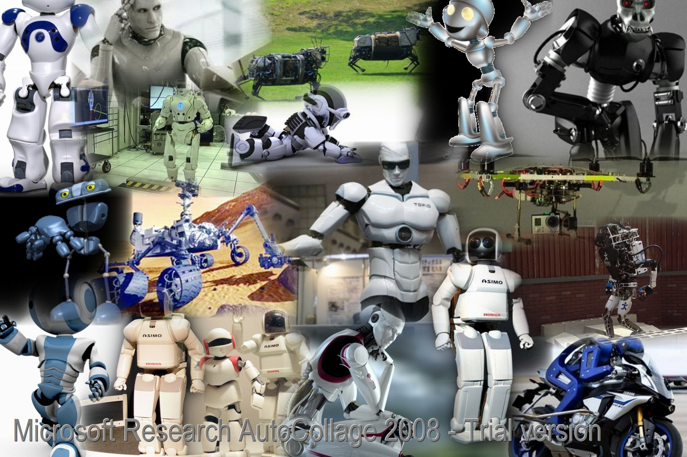
ছবি দেখে কী বোঝা যায়
রোবট: অসম্ভব হলো সম্ভব
বিভিন্ন ধরনের রোবট
Notes:
শিক্ষক প্রশ্ন করবেন ছবিতে তোমরা কী দেখছ? শিক্ষার্থীরা উত্তর প্রদানের পর আপনি সঠিক উত্তরটি দিয়ে (উত্তরঃ বিভিন্ন ধরণের রোবট ) পাঠ ঘোষণা করবেন।

Slide 7
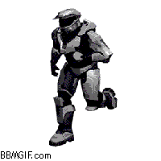
তোমরা কি বলতে পারবে রোবট কী?
ছবিটি ভাল করে দেখে বলো এটি কী?
থালা
রোবট
রোবট হলো যন্ত্রমানব। কলকব্জা দিয়ে তৈরি যা নিজে থেকে কোনো কাজ করতে পারে না।
Notes:
শিক্ষক স্লাইডের ছবি দেখিয়ে শিক্ষার্থীদের কাছ থেকে জেনে নিবেন ছবিটি কিসের এবং কাকে বলে শিক্ষার্থীরা উত্তর প্রদানের পর আপনি সঠিক উত্তর দেখাবেন।

Slide 8
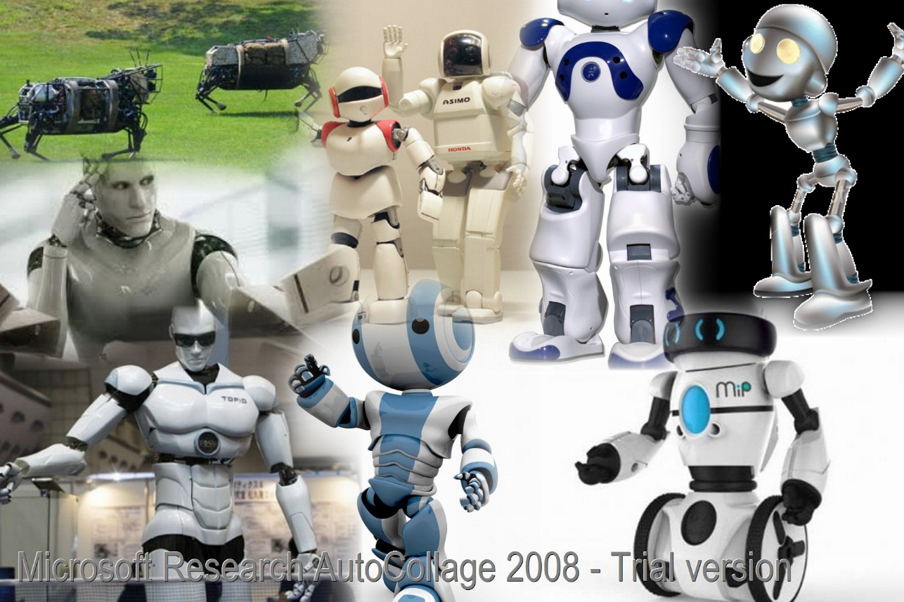
ছবিগুলো কিসের?
বিভিন্ন ধরনের রোবটের
রোবটের ধারণা
রোবট নিয়ে প্রথম ভাবনা চিন্তা করেছিলেন মহাপণ্ডিত এরিস্টটল । ৩২০ খ্রিষ্টপূর্বাব্দে তিনিই প্রথম এ ধারণার কথা মানুষকে শোনান। তিনি ভাবলেন, আহা এমন যন্ত্র যদি বানাতে পারতাম যাকে আদেশ দিলেই ঠিক ঠিক কাজ করে ফেলতে পারবে।
Notes:
শিক্ষক স্লাইডের ছবিগুলো দেখিয়ে শিক্ষার্থীদের কাছ থেকে জেনে নিবেন ছবিগুলো কিসের এবং শিক্ষার্থীদের উত্তর প্রদানের পর আপনি সঠিক উত্তরটি দেখাবেন।

Slide 9
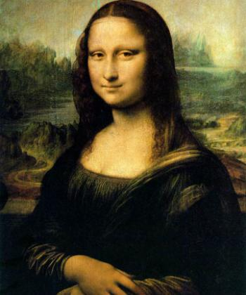
এই ছবিটি কার?
মোনালিসার
কে এঁকেছেন?
লিওনার্দো দ্য ভিঞ্চি
এরিস্টটলের পর রোবট বানানোর চেষ্টা করেছিলেন আরেকজন প্রতিভাধর মানুষ লিওনার্দো দ্য ভিঞ্চি।
Notes:
শিক্ষক স্লাইডের ছবিগুলো দেখিয়ে শিক্ষার্থীদের কাছ থেকে জেনে নিবেন ছবিটি কার এবং কে এঁকেছেন? শিক্ষার্থীদের উত্তর প্রদানের পর আপনি সঠিক উত্তর দেখাবেন।

Slide 10
এসো আমরা এখন একটি ভিডিও দেখি
ভিডিওটিতে তোমরা কী দেখলে?
একটি রোবট হাঁস হেঁটে বেড়াচ্ছে।
Notes:
শিক্ষক স্লাইডের ভিডিওটি দেখিয়ে শিক্ষার্থীদের কাছ থেকে জেনে নিবেন ভিডিওটিতে তোমরা কী দেখলে? এবং শিক্ষার্থীদের উত্তর প্রদানের পর আপনি সঠিক উত্তরটি দেখাবেন।

Slide 11
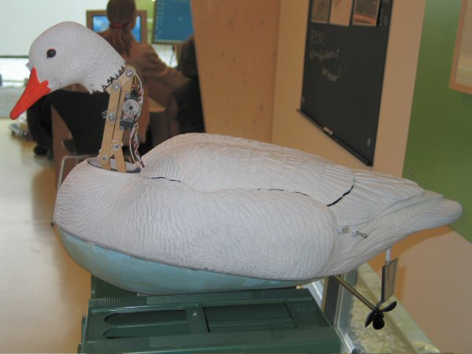
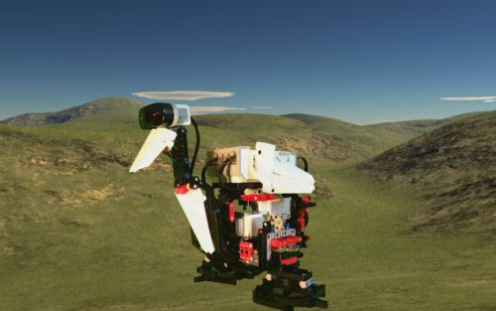
এগুলো কিসের ছবি?
রোবট হাঁসের
১৭০০-১৯০০ সালের মধ্যে মানুষ অনেক ছোটখাটো রোবট বানানোর চেষ্টা করেছেন। অনেকে বেশ সফল হয়েছিলেন। এদের মধ্যে অন্যতম ছিলেন জ্যাঁক দ্য ভকেনসন। তিনি একটা রোবট হাঁস বানিয়েছিলেন যেটা গলা বাড়াতে পারতো, পাখা নাড়াতে পারতো।
Notes:
শিক্ষক স্লাইডের ছবিগুলো দেখিয়ে শিক্ষার্থীদের কাছ থেকে জেনে নিবেন ছবিগুলো কিসের এবং শিক্ষার্থীদের উত্তর প্রদানের পর আপনি সঠিক উত্তরটি দেখাবেন।

Slide 12
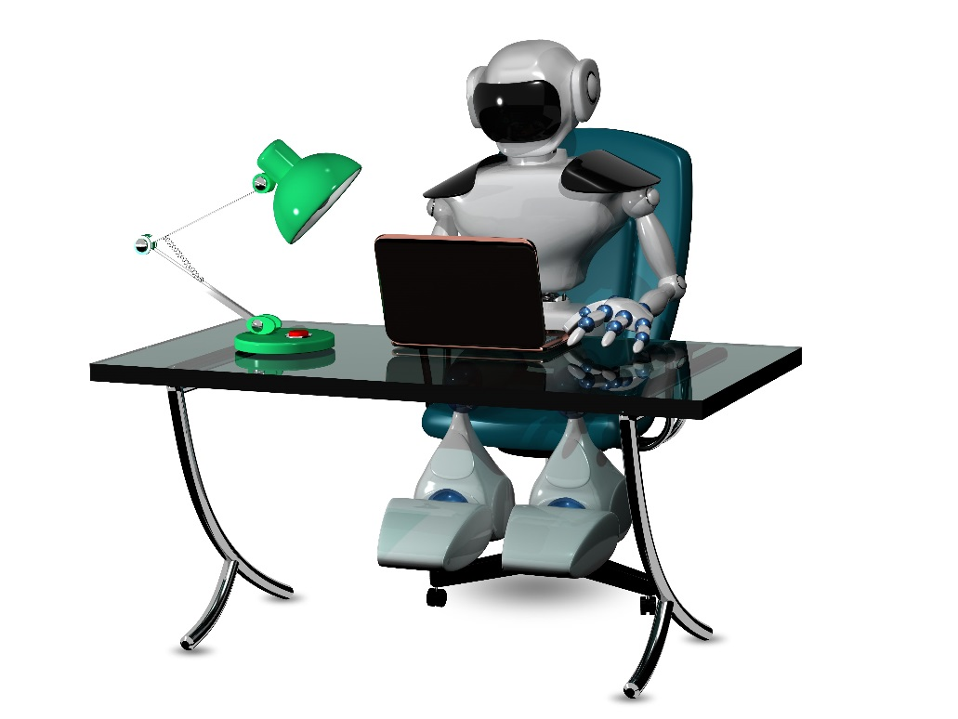
একক কাজ
এরিস্টটলের পর কে রোবট বানানোর চেষ্টা করেছিলেন?
Notes:
শিক্ষক প্রশ্ন করবেন ছবিতে তোমরা কী দেখছ? ( রোবট ) এরিস্টটলের পর কে রোবট বানানোর চেষ্টা করেছিলেন?( লিওনার্দো দ্য ভিঞ্চি ) উত্তর জোড়ায় বসে করবে। সময় নির্দিষ্ট করে দিন। সর্বশেষে শিক্ষার্থীরা কী কাজ করবে বা আপনার নির্দেশনা বুঝল কিনা যাচাই করে কাজটি করতে বলবেন।

Slide 13
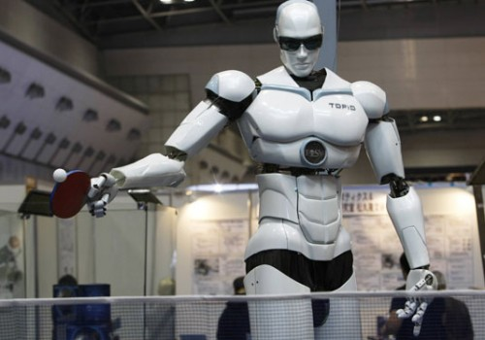
মানুষ কেন রোবট আবিষ্কার করেছে?
বিপজ্জনক কাজ যা মানুষের পক্ষে করা কঠিন বা অসম্ভব সেই রকম কাজ করে দেওয়ার জন্য মানুষ রোবট আবিস্কার করেছে।

Slide 14
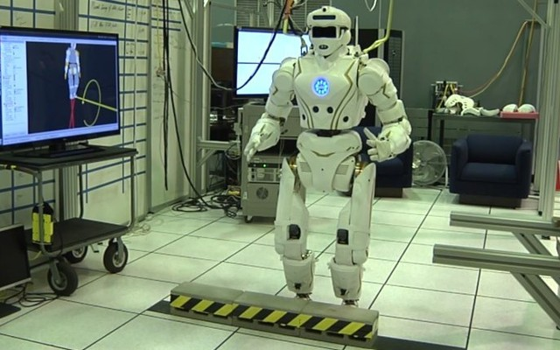
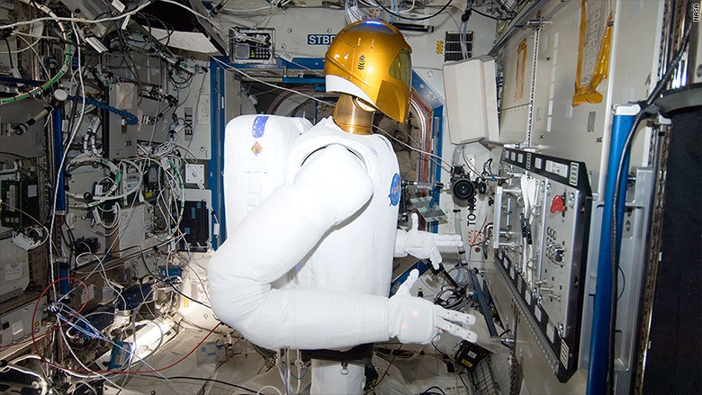
রোবট দ্বারা আমরা কীভাবে উপকৃত হই?
কোনো রোবট করে খনির কাজ, কোনটি করে ঘর পরিষ্কার, কোন কোন রোবট কাজ করে কারখানায়, আবার কোন রোবটকে পাঠানো হয় মহাশূন্যে। অনেক রোবট মানূষের মত কথা বলতে পারে , নাচতে পারে এমনকি এদিক ওদিক তাকিয়ে দেখতে পারে। রোবট বানানো মেধাশ্রমের উদাহরণ।
Notes:
শিক্ষক স্লাইডের ছবি দেখিয়ে শিক্ষার্থীদের কাছ থেকে জেনে নিবেন রোবট দ্বারা আমরা কীভাবে উপকৃত হই ? শিক্ষার্থীদের উত্তর প্রদানের পর আপনি সঠিক উত্তর দেখাবে।

Slide 15
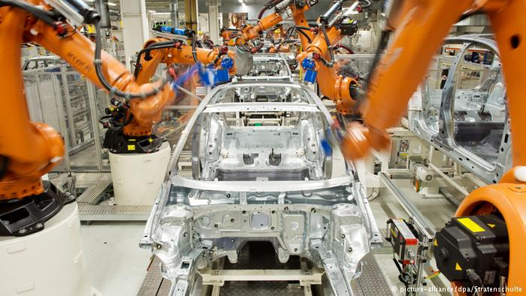
ছবি দেখে কী বোঝা যায়?
কারখানায় গাড়ি তৈরি করছে রোবট
১৯১৩ সালে হেনরি ফোর্ড তার গাড়ি কারখানায় সর্বপ্রথম কোন স্বয়ংক্রিয় যন্ত্রকে কাজে লাগিয়েছিলেন। স্বয়ংক্রিয় যন্ত্রকে রোবট বলা শুরু হলো ১৯২০ সালের দিকে। রোবট শব্দটির প্রচলন করেন নাট্যকার ক্যারেল কাপেক। সেই শুরু হলো। তৈরি হলো একের পর এক রোবট।
Notes:
শিক্ষক স্লাইডের ছবিগুলো দেখিয়ে শিক্ষার্থীদের কাছ থেকে জেনে নিবেন ছবির জিনিসগুলো কী এবং কী করছে। শিক্ষার্থীদের উত্তর প্রদানের পর আপনি সঠিক উত্তর দেখাবেন।

Slide 16
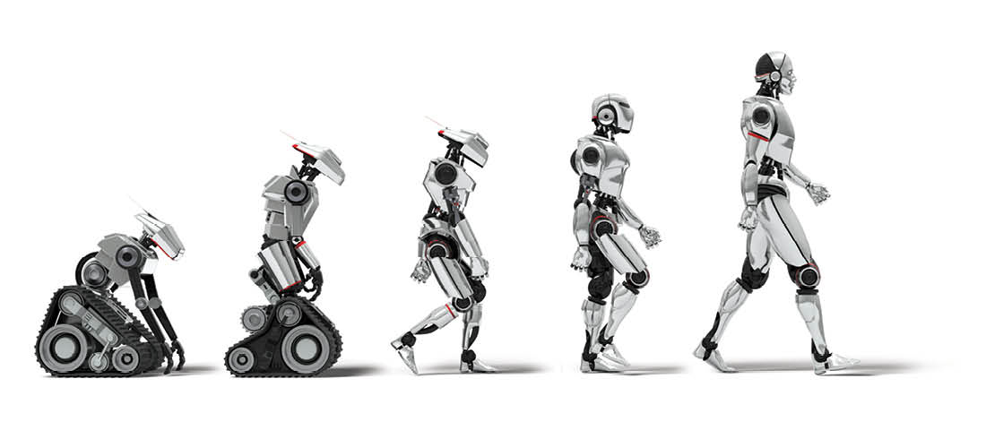
দলগত কাজ
রোবট আমাদের যে যে প্রয়োজনগুলো মেটায় তার একটি তালিকা তৈরি কর। ।
Notes:
সম্ভাব্য উত্তর: । খনির কাজ করে দেয়, কোনটি ঘর পরিস্কার দেয়, কোন কোনো রোবট কাজ করে কারখানায়, আবার কোন রোবটকে পাঠানো হয় মহাশূন্যে বিভিন্ন তথ্য জানার জন্য।

Slide 17
মূল্যায়ন
সঠিক উত্তর বের কর
১। মানুষের পক্ষে করা কঠিন এমন কাজ করার জন্য মানুষ কোনটি আবিস্কার করেছে?
(ক) রোবট
(খ) উড়োজাহাজ
(গ) রকেট
(ঘ) বিভিন্ন যন্ত্রপাতি
২। রোবট নিয়ে প্রথম চিন্তা করেছিলেন কে?
(খ) এরিস্টটল
ক) সক্রেটিস
(ঘ) উইলিয়াম হার্ভে
(গ) প্লুটো
উত্তর সঠিক হয়েছে
আবার চেষ্টা কর
Notes:
মাউস ক্লিক করে নেওয়ার মাধ্যমে উত্তর নেওয়ার চেষ্টা করতে হবে।

Slide 18
মূল্যায়ন
সঠিক উত্তর বের কর
উত্তর সঠিক হয়েছে
১। রোবট হলো -
আবার চেষ্টা কর
i) যন্ত্রমানব
ii) এক ধরণের কম্পিউটার
iii) যা নিজে থেকে কোনো কাজ করতে পারে না
নিচের কোনটি সঠিক?
(ক) i ও ii
(খ)i, ii ও iii
(গ) i ও iii
(ঘ) i ও iii
২। জ্যাঁক দ্য ভকেনসন যে হাঁস আকৃতির রোবট বানিয়েছিলেন তা---
i) গলা বাড়াতে পারতো
ii) পাখা নাড়াতে পারতো
iii) উড়তে পারতো
নিচের কোনটি সঠিক?
(ক) iওii
(খ) i ও iii
(গ) ii ও iii
(ঘ) iও ii,iii
Notes:
মাউস ক্লিক করে নেওয়ার মাধ্যমে উত্তর নেওয়ার চেষ্টা করতে হবে।

Slide 19
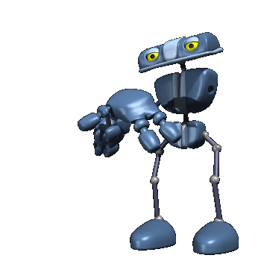
বাড়ির কাজ
তুমি যদি রোবট বানাতে চাও তা হলে তোমাকে কী কী করতে হবে ।
Notes:
সম্ভাব্য উত্তর: রোবট বানাতে হলে অনেক কিছু পড়তে হয়,অনেক কৌশল শিখতে হয়, সাথে সাথে প্রয়োজন হয় বুদ্ধি, নিত্যনতুন চিন্তা করার ক্ষমতা এবং মাথা খাটানো।

Slide 20
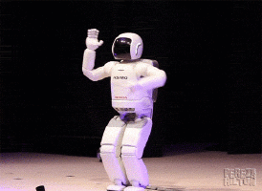
সকলকে ধন্যবাদ

